Slide 1

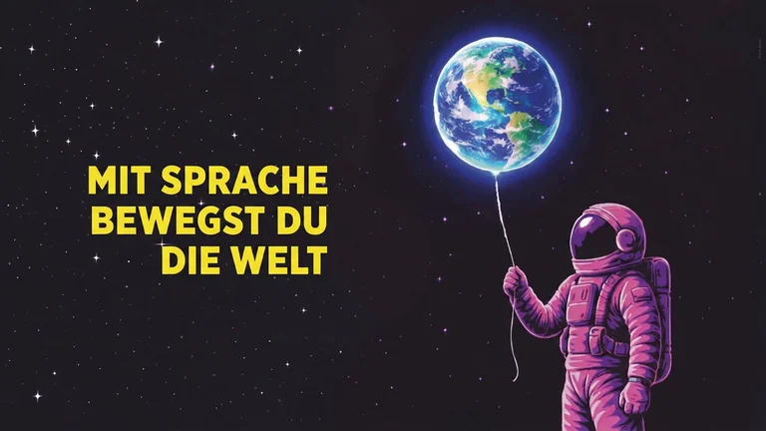
www.bundeswettbewerb-fremdsprachen.de
Notes:
Aufgabenbeispiele Italienisch EW 1 / EW 2 und Englisch EW 1 , evtl. Latein in Papierform oder digital (2011 !!!)
Filme von PC in Schule runternehme oder in Ornder Fremdsprachenwettbewrb und Kollegen benachrichtigenj
Filme auf diese PC aufspielen
Diese Präsentation auch auf Stick speichern (inkl. Filmchen)
DVD erstellen mit den besten Beiträgen (evtl. zu Abtmeier ins Fach)

Slide 2

Wie kann ICH teilnehmen ?
  SOLO (Klassen 8-10)
  eine Wettbewerbssprache
  Englisch, Französisch, Italienisch, Spanisch, Russisch, Dänisch, Latein, Alt-Griechisch
  Video (max. 3min) + Klausur
  Anmeldeschluss:
  6. Oktober 2026
SOLO PLUS (Klassen 10-12)
zwei Wettbewerbssprachen
Anmeldung bis
6. Oktober 2026
Video (max. 3 min) + Audio (max. 2 min)
Hochladen der Dateien bis
21. Oktober 2026
https://www.bundeswettbewerb-fremdsprachen.de/solo
https://www.bundeswettbewerb-fremdsprachen.de/solo-plus

Slide 3
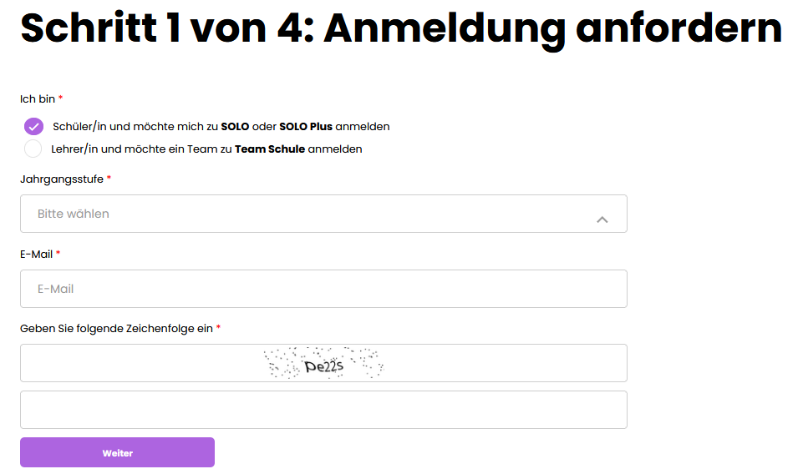
Notes:
Anmerkung: Altgriechisch, Türkisch und Chinesisch können nur als Wettbewerbssprache 2 gewählt werden.

Slide 4
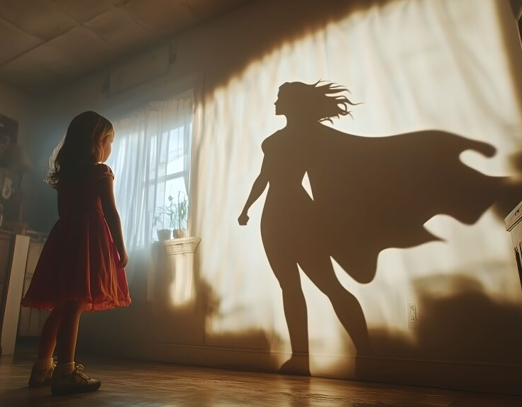
SOLO
Video–Thema
Moderne Sprachen
„Superkraft – Welche besondere Fähigkeit würde ich gerne nutzen“
Notes:
Anmerkung: Altgriechisch, Türkisch und Chinesisch können nur als Wettbewerbssprache 2 gewählt werden.

Slide 5
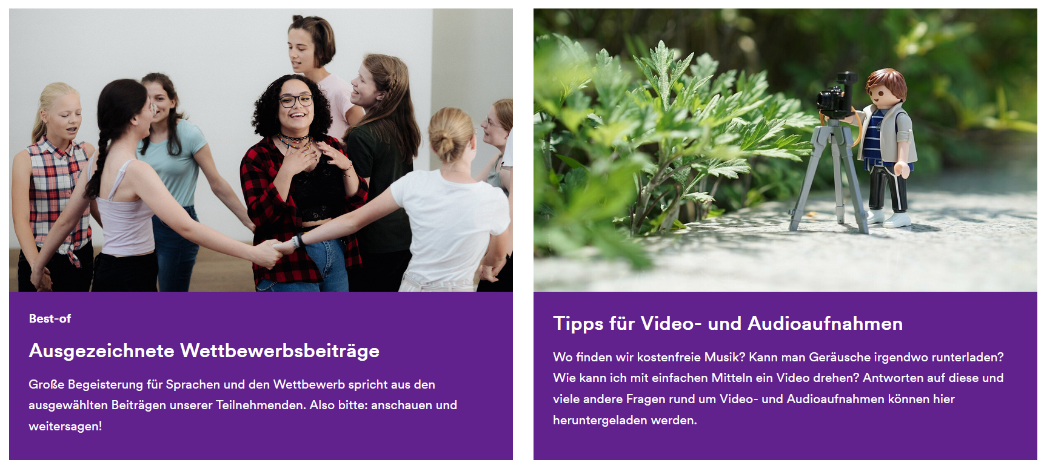
Tipps auf der Homepage: www.bundeswettbewerb-fremdsprachen.de

Slide 6
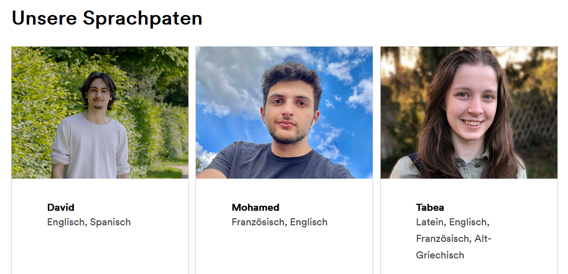
www.bundeswettbewerb-fremdsprachen.de

Slide 7
Solo – Klausur – Vorbereitungsthemen 21. Januar 2027
  Englisch: Hollywood
  Französisch: La Bretagne
  Italienisch: Il Piemonte
  Spanisch: Barcelona und Katalonien
  Alt-Griechisch: Helden und Heldinnen
  Latein: Helden und Heldinnen der Antike
  Russisch: Feste und Feiertage in Russland und Osteuropa
Notes:
Anmerkung: Altgriechisch, Türkisch und Chinesisch können nur als Wettbewerbssprache 2 gewählt werden.

Slide 8

Solo Plus
Video–Thema:
  „Staunen“
  Audio-Thema:
  „ Mit Sprache bewegst
  du die Welt“
  Die Themen für Latein und Alt-Griechisch sind ein wenig anders. Mehr Infos:
https://www.bundeswettbewerb-fremdsprachen.de/solo-plus
Notes:
Anmerkung: Altgriechisch, Türkisch und Chinesisch können nur als Wettbewerbssprache 2 gewählt werden.

Slide 9

Wie können WIR teilnehmen ?
  TEAM Schule
  3-10 Teilnehmer, auch jahrgangsübergreifend, sogar aus unterschiedlichen Schulen möglich
  Anmeldung bis 6. Oktober 2026
  Teilnahme mit mindestens einer Wettbewerbssprache
  Thema frei wählbar
  mündlicher Wettbewerb-Beitrags (max.10 min), einer schriftlichen Dokumentation (z.B. Drehbuch) sowie Ausfüllen eines kurzen Fragebogens durch die Lehrkraft
  Hochladen bis zum 15. Februar 2027
https://www.bundeswettbewerb-fremdsprachen.de/team-schule

